Slide 1
TUTORIAL DO COMPILADOR CCS PICC

Slide 2
CONTEÚDO
Tutorial Básico
PIC Wizard
Seletor de Dispositivos PIC
Lista de Fusíveis e Interrupções
Monitor de Porta Serial

Slide 3
INTRODUÇÃO
“Pic Wizard” é uma ferramenta útil, que ajuda o usuário a inicializar periféricos e escrever código para microcontroladores PIC.
Diferentes opções/configurações de periféricos são apresentadas na forma de interface gráfica do usuário (GUI).
Ele cria a estrutura básica do código que inclui diferentes rotinas de serviço de interrupção, parâmetros de inicialização para temporizadores, interrupções e outros periféricos de dispositivo, etc.

Slide 4
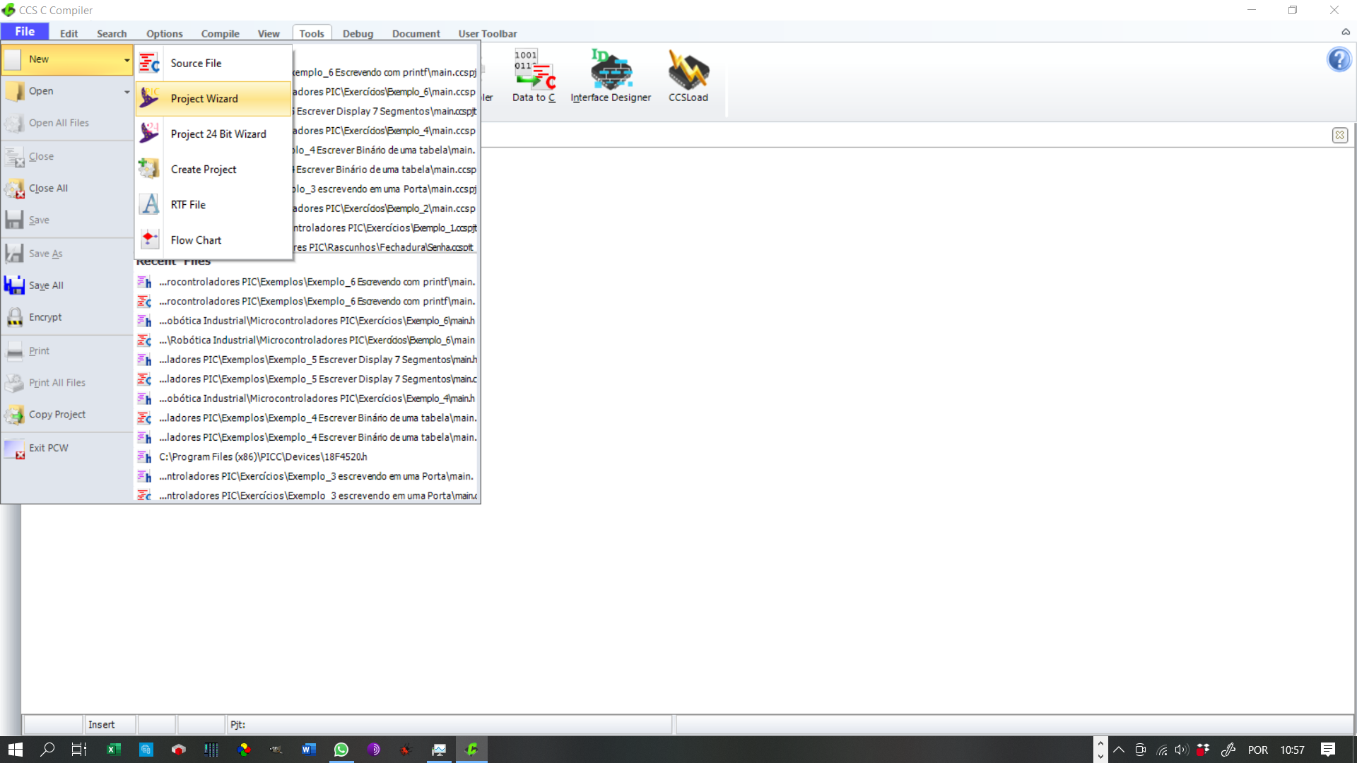
Selecione Project Wizard

Slide 5
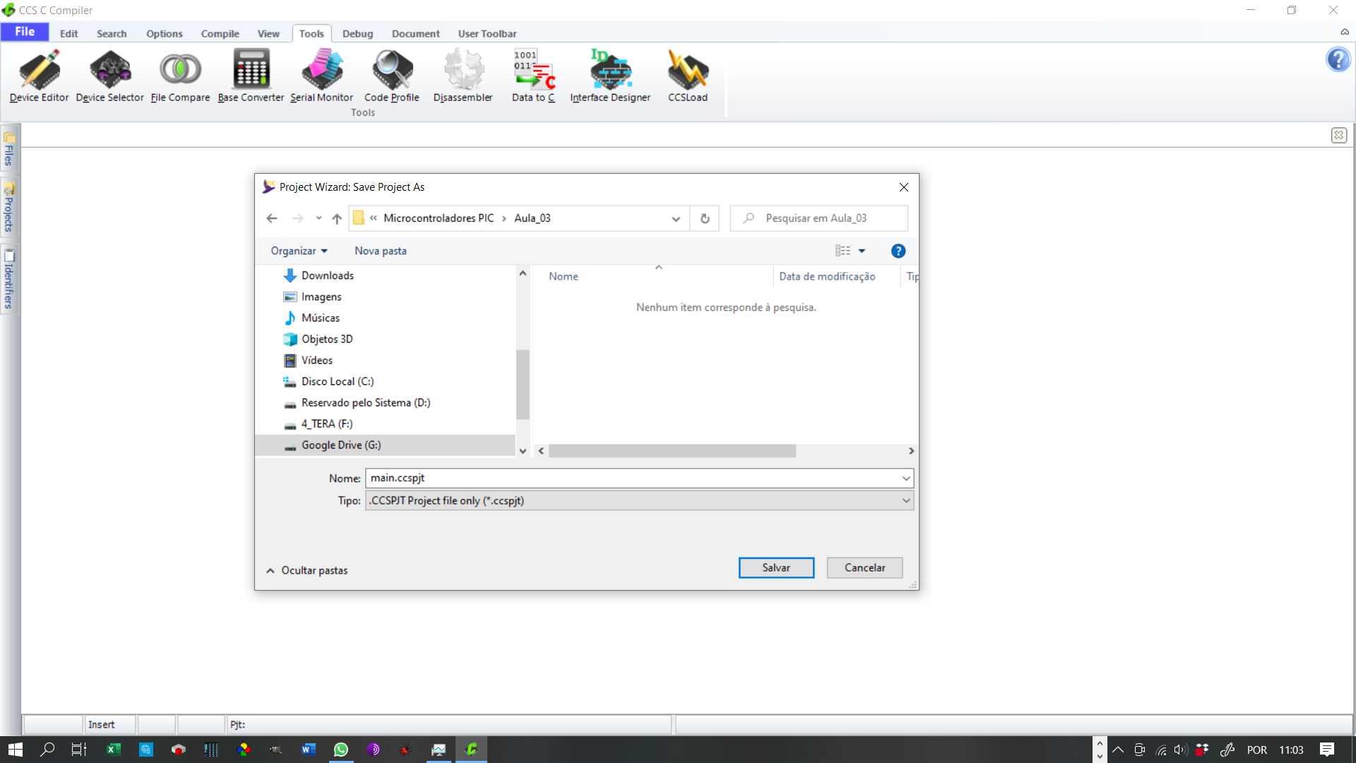
Selecione (ou crie) uma pasta para salvar o projeto
Atribua um nome ao projeto e salve

Slide 6
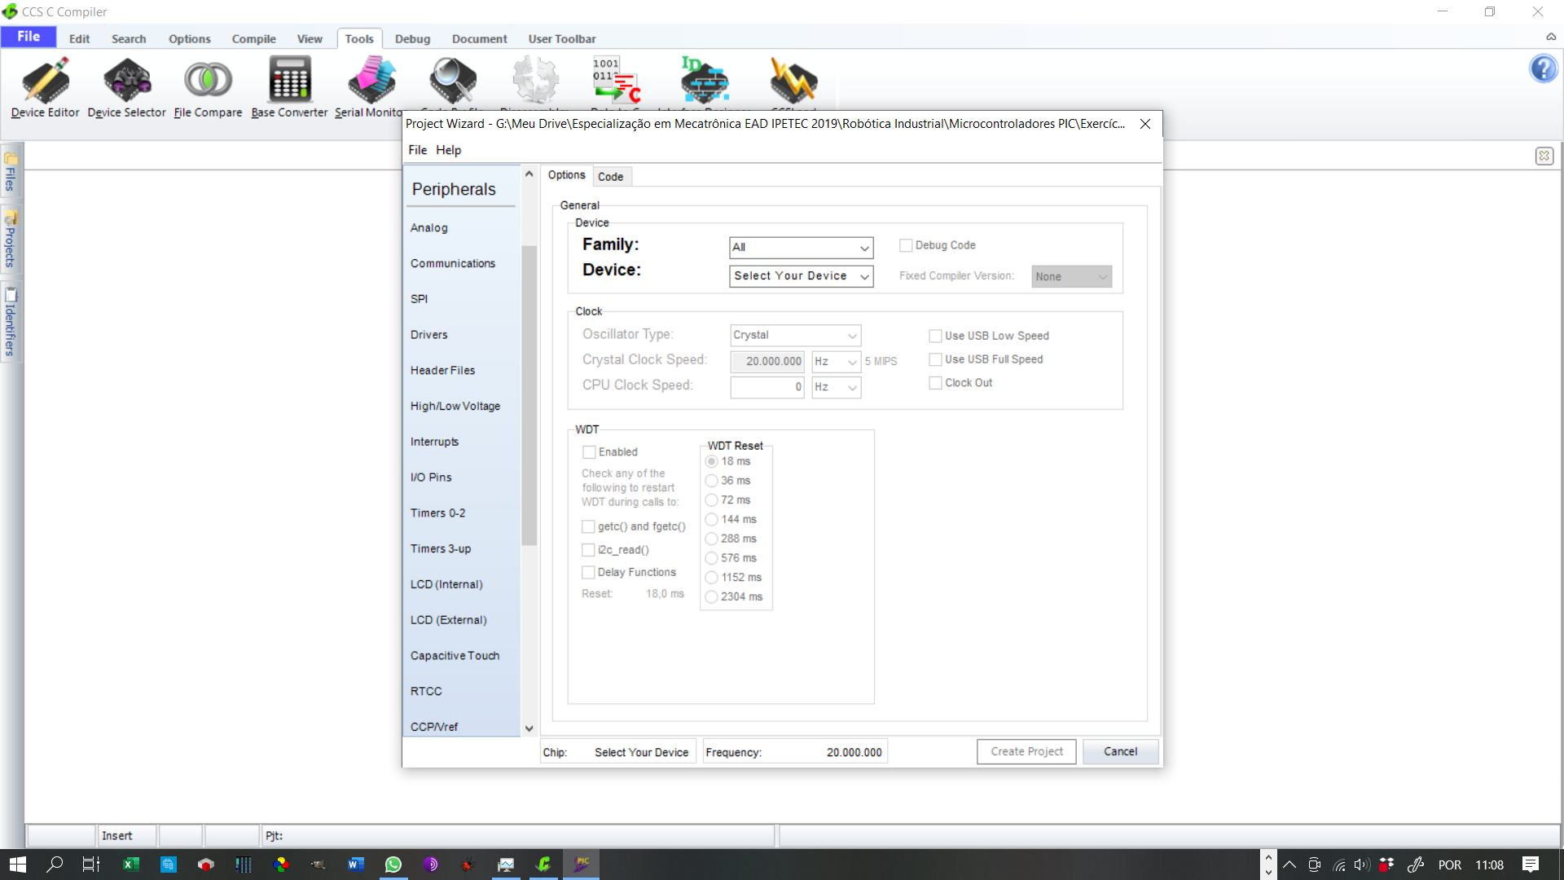
JANELA PROJECT WIZARD
JANELA DE RECURSOS
JANELA DE OPÇÕES DE RECURSOS

Slide 7
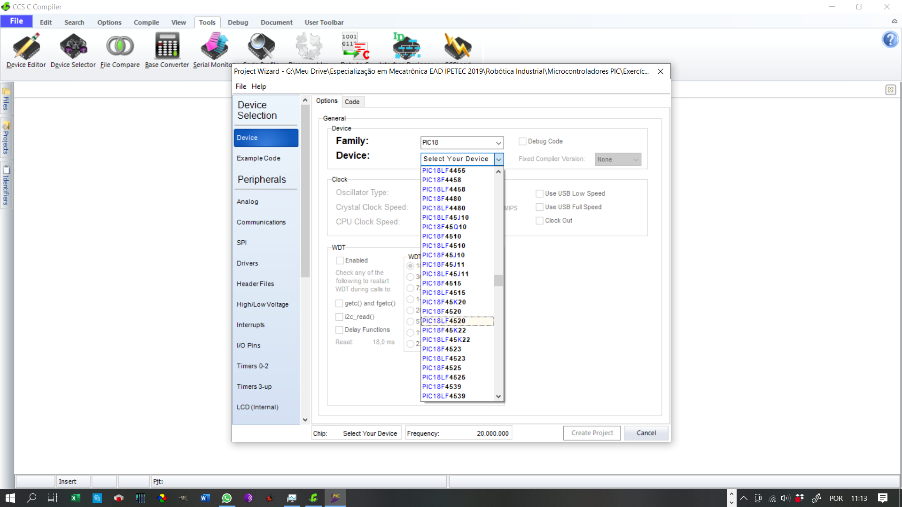
Selecione a família
Selecione o dispositivo
Selecione PIC específico
NOTA: TODAS AS OUTRAS OPÇÕES DE SELEÇÃO DE RECURSOS SERÃO BASEADAS NO DISPOSITIVO SELECIONADO

Slide 8
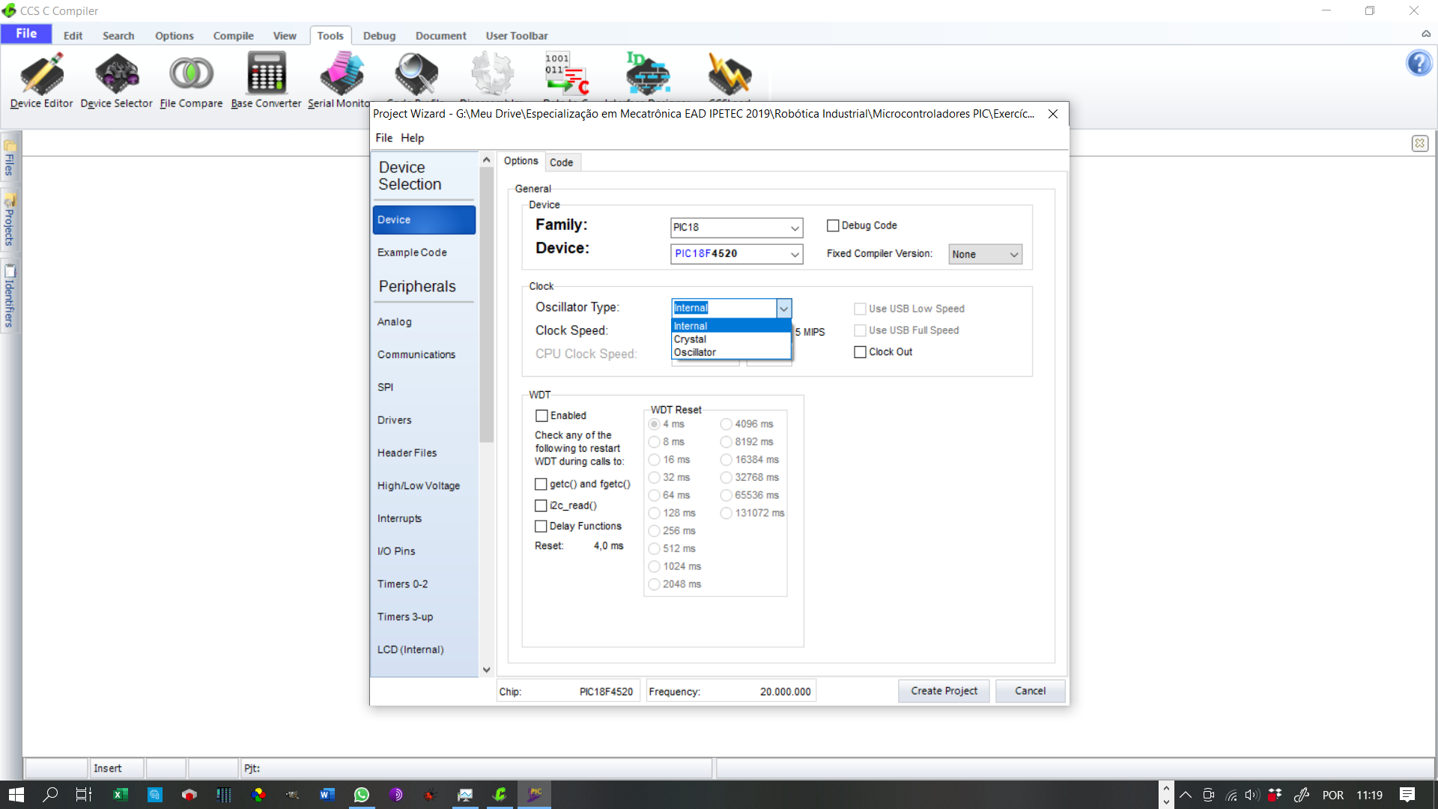
Tipo de oscilador
Opções de watchdog (caso se queira utilizar)

Slide 9
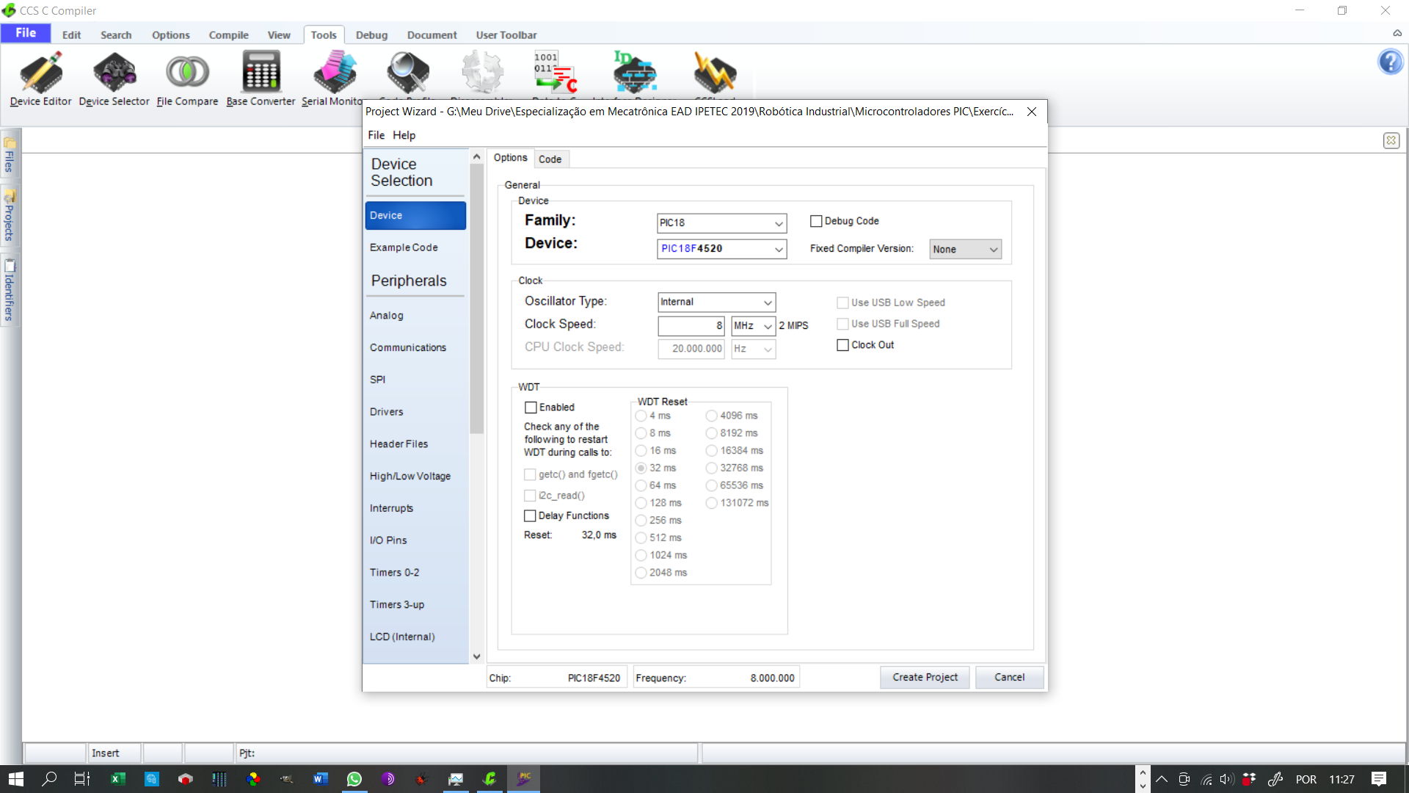
Oscilador interno Clock 8MHz
watchdog não habilitado

Slide 10
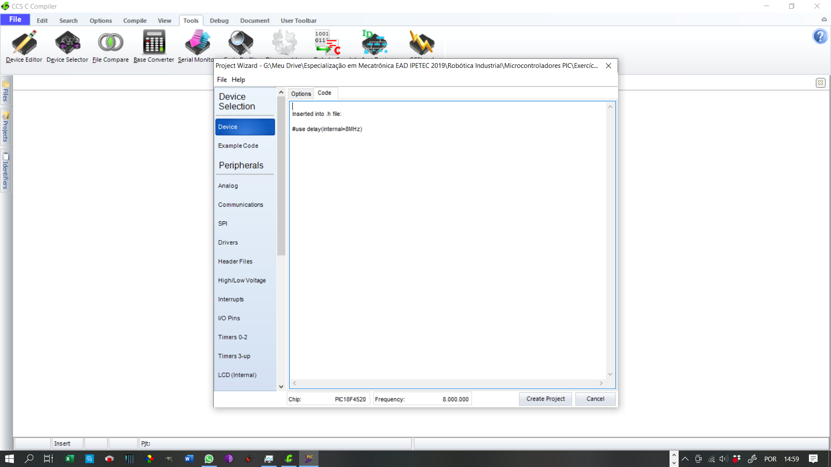
Clique em Code e veja o que será gerado
Clique em Options para retornar

Slide 11
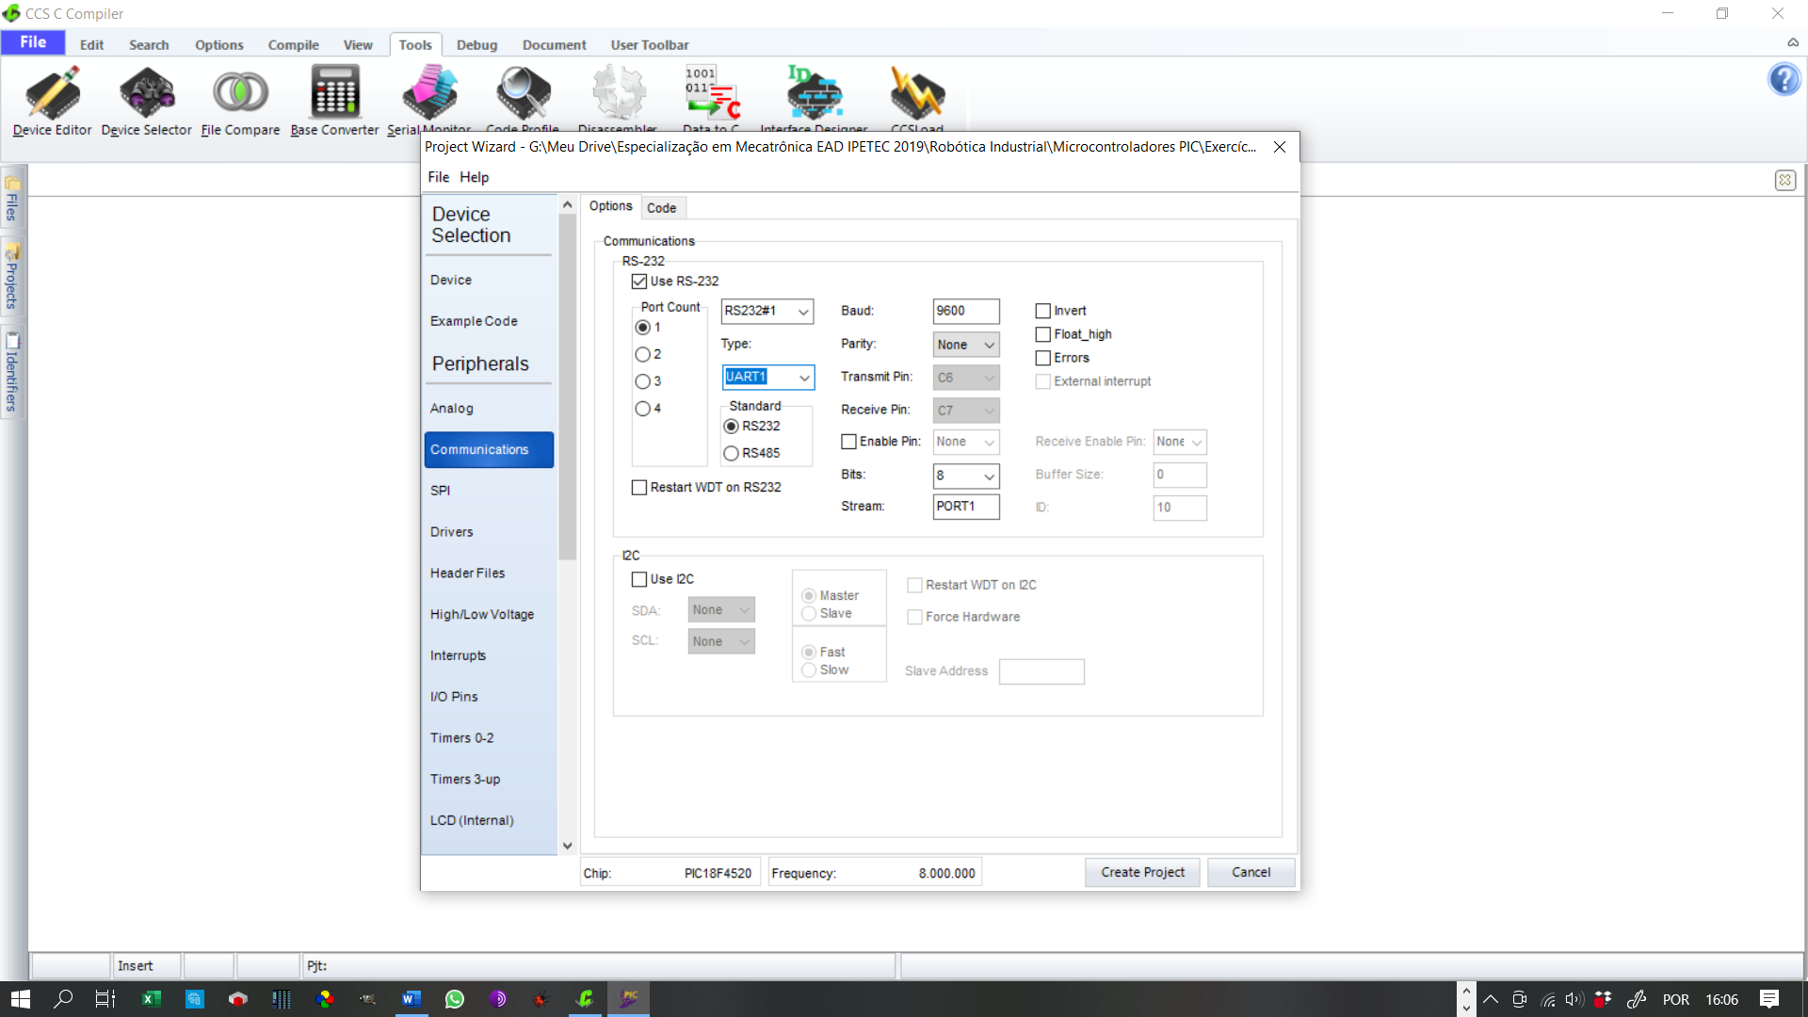
Será usado o
RS-232
Será usado o
RS-232#1
UART1- 9600 –8-N-1
Na UART por hardware Tx e Rx são fixos (C6 e C7)
Selecione
Communications
Rótulo do Stream

Slide 12
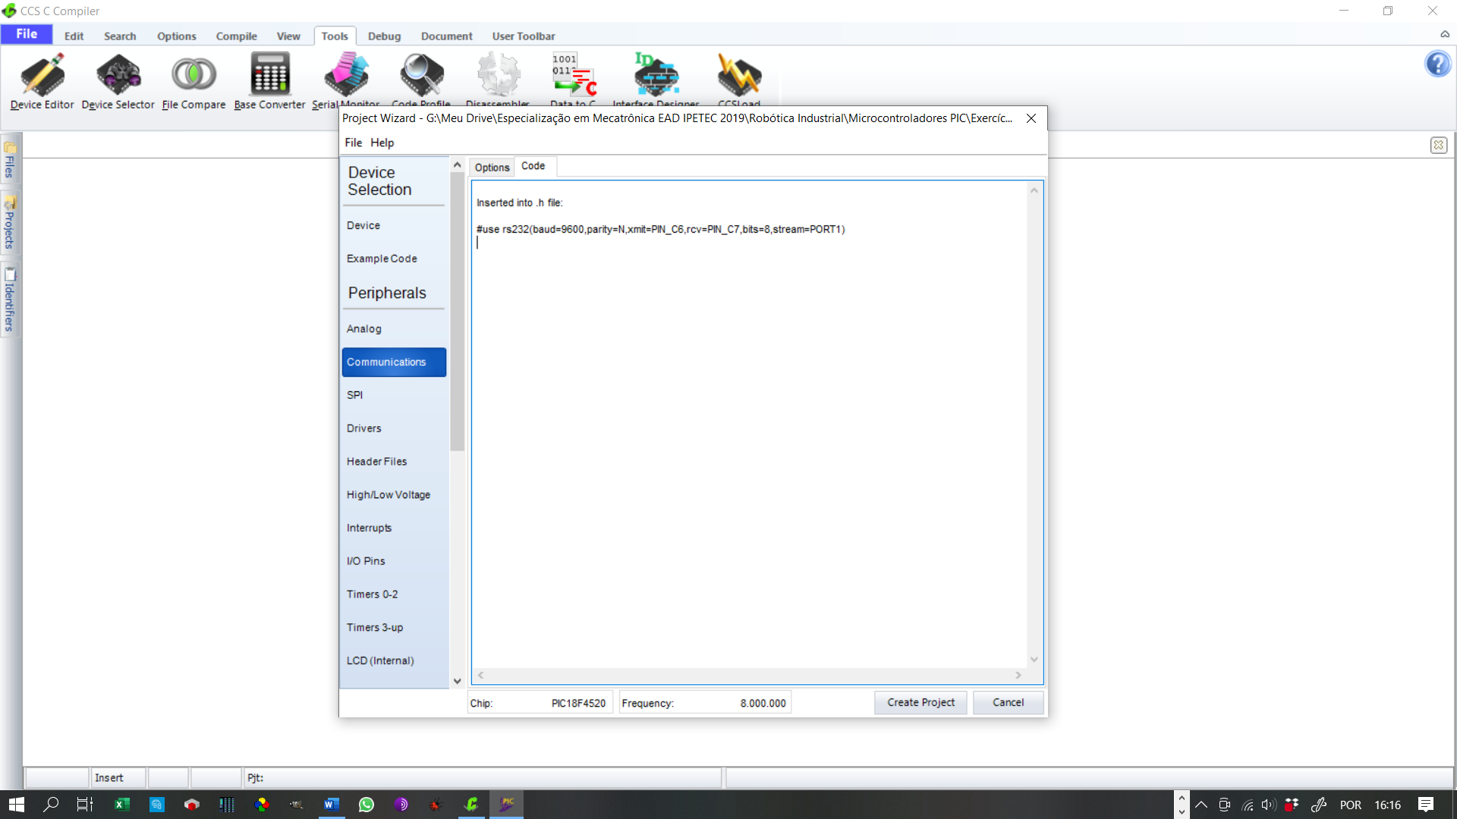
Clique em Code e veja o que será gerado.
Clique em Options para retornar

Slide 13
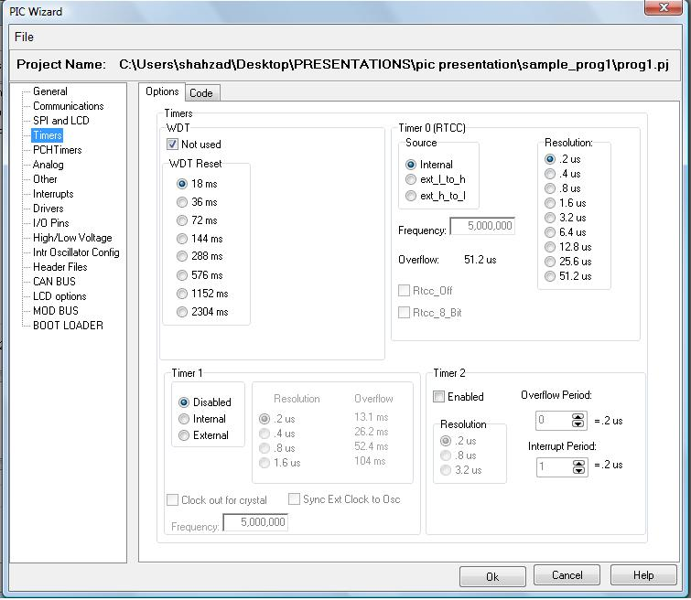
CLICK (1)
TIMER 0 com .2 us de resolução e 51.2us de tempo de OVERFLOW
TIMER 2 DESATIVADO
TIMER 1 DESATIVADO

Slide 14
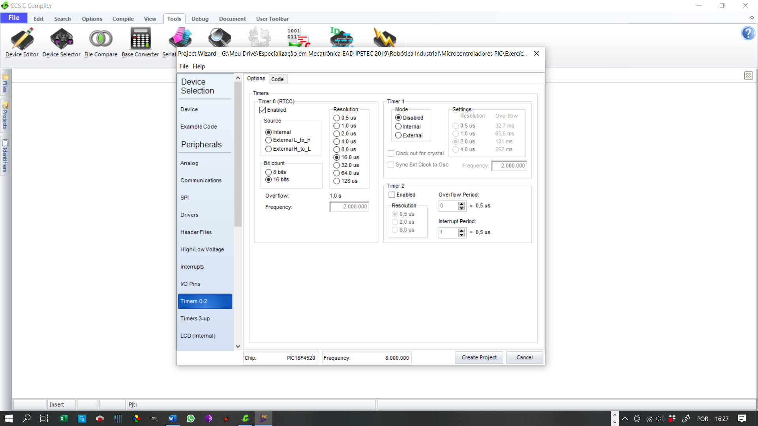
TIMER 0 com 16us de resolução e 1s de tempo de OVERFLOW
TIMER 1 DESATIVADO
TIMER 2 DESATIVADO

Slide 15
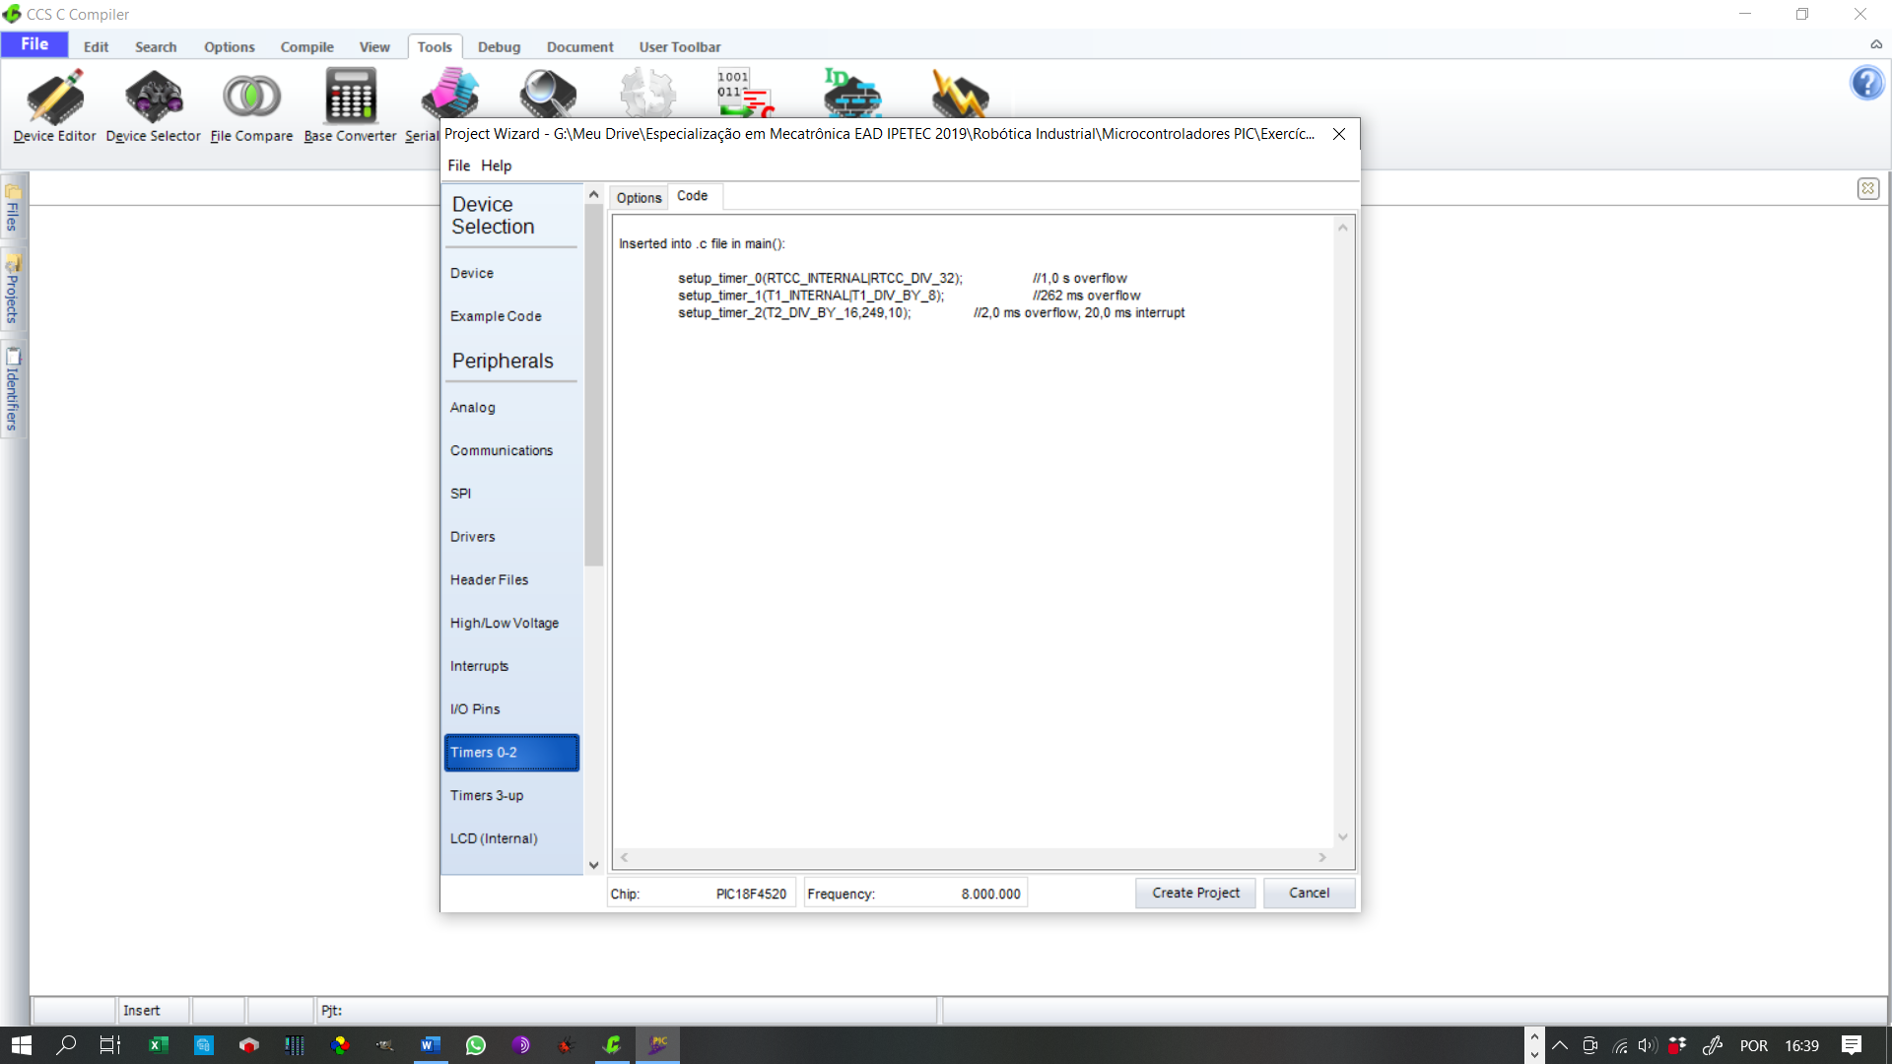
Clique em Code e veja o que será gerado.
Cada configuração do temporizador gera um código que será adicionado ao arquivo fonte no final do Wizard

Slide 16
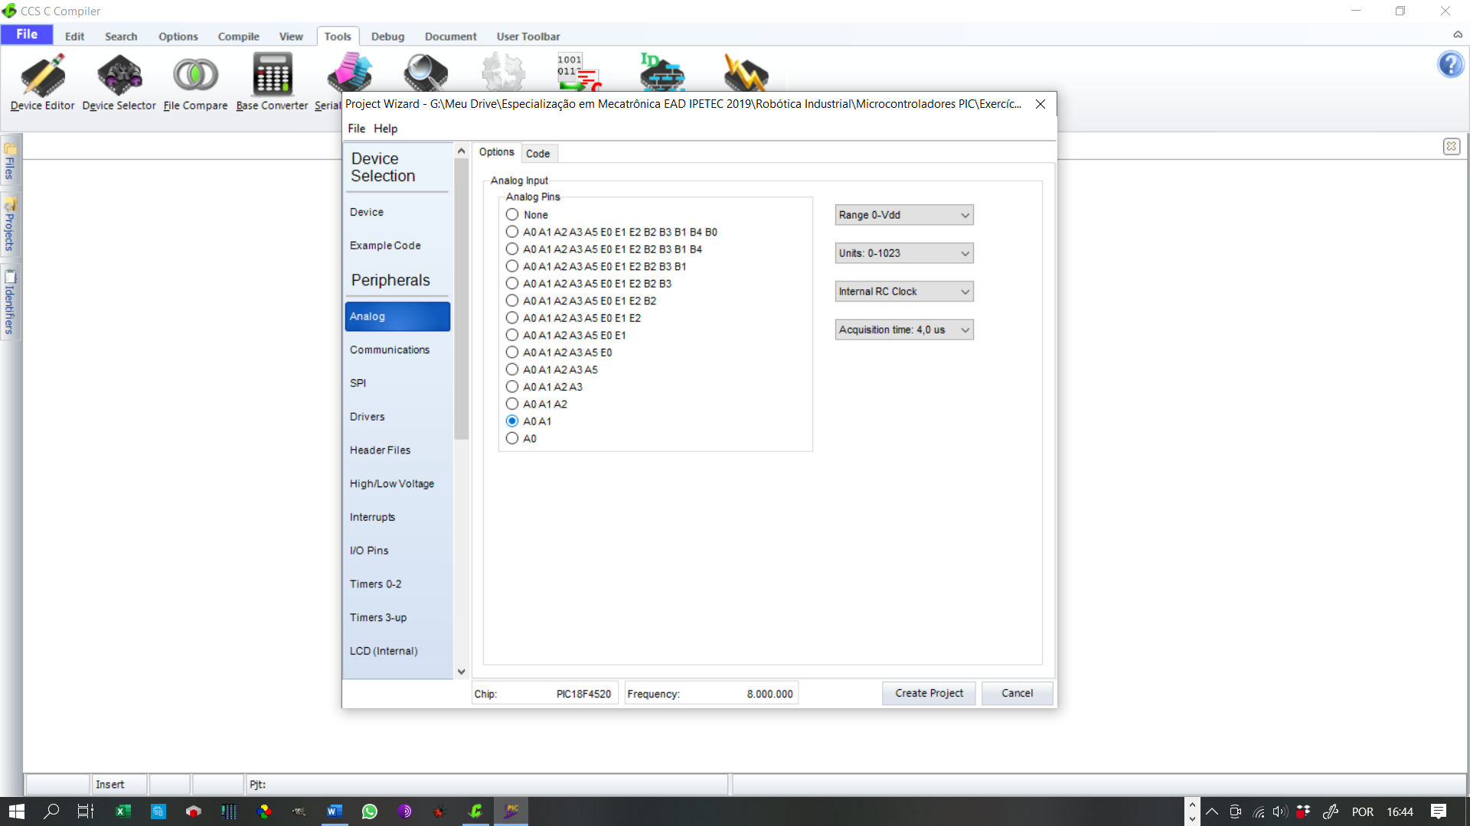

Slide 17
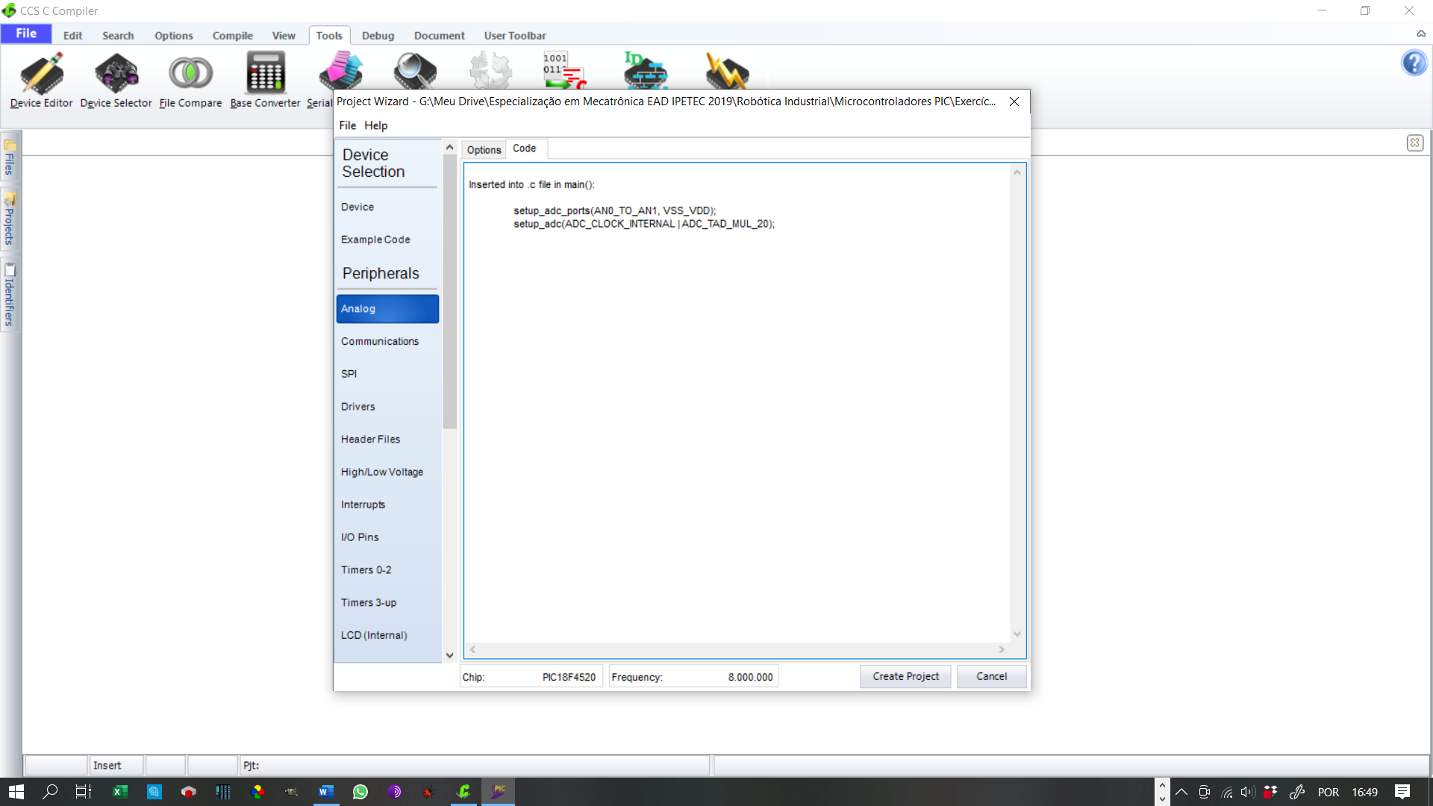

Slide 18
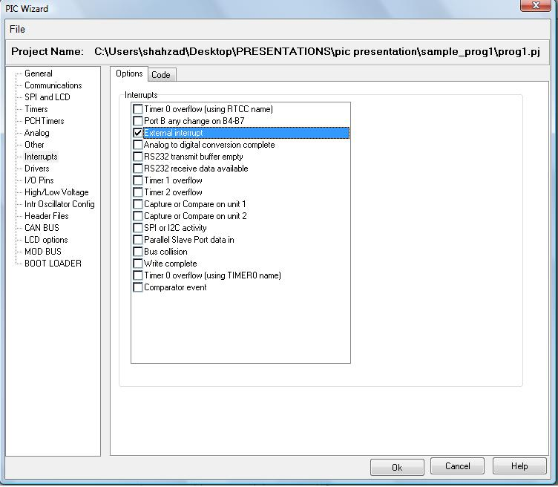
CLICK (1)
Selecione as interrupções

Slide 19
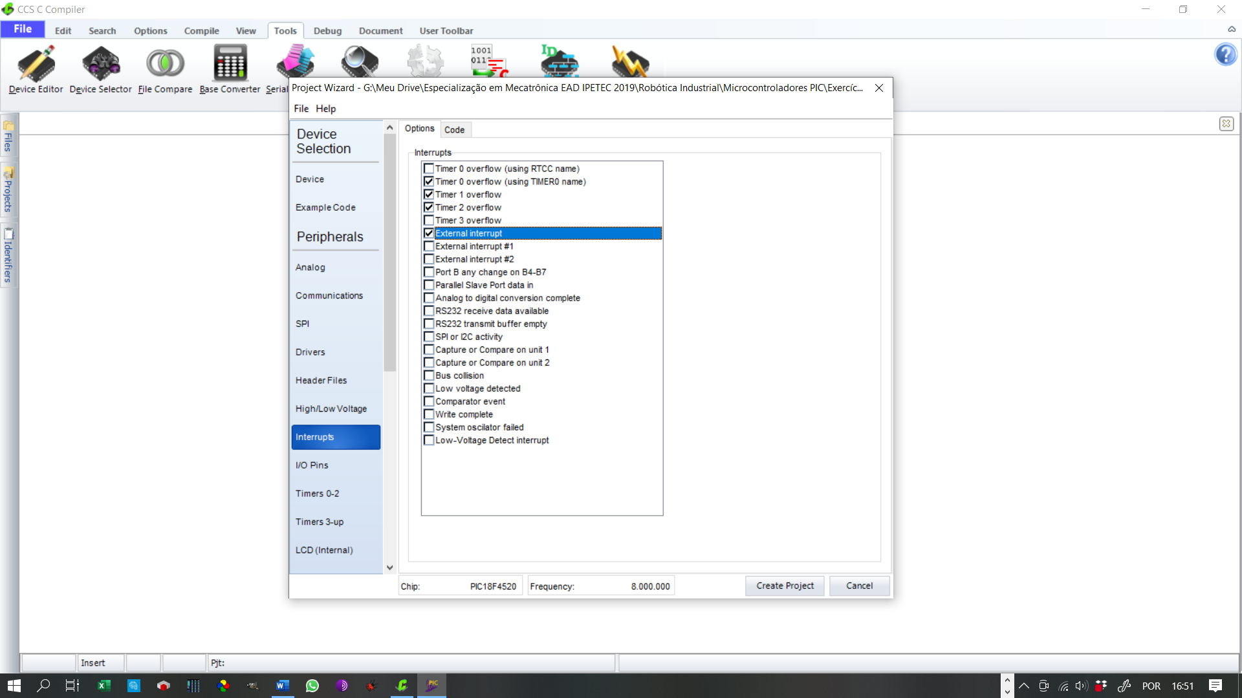

Slide 20
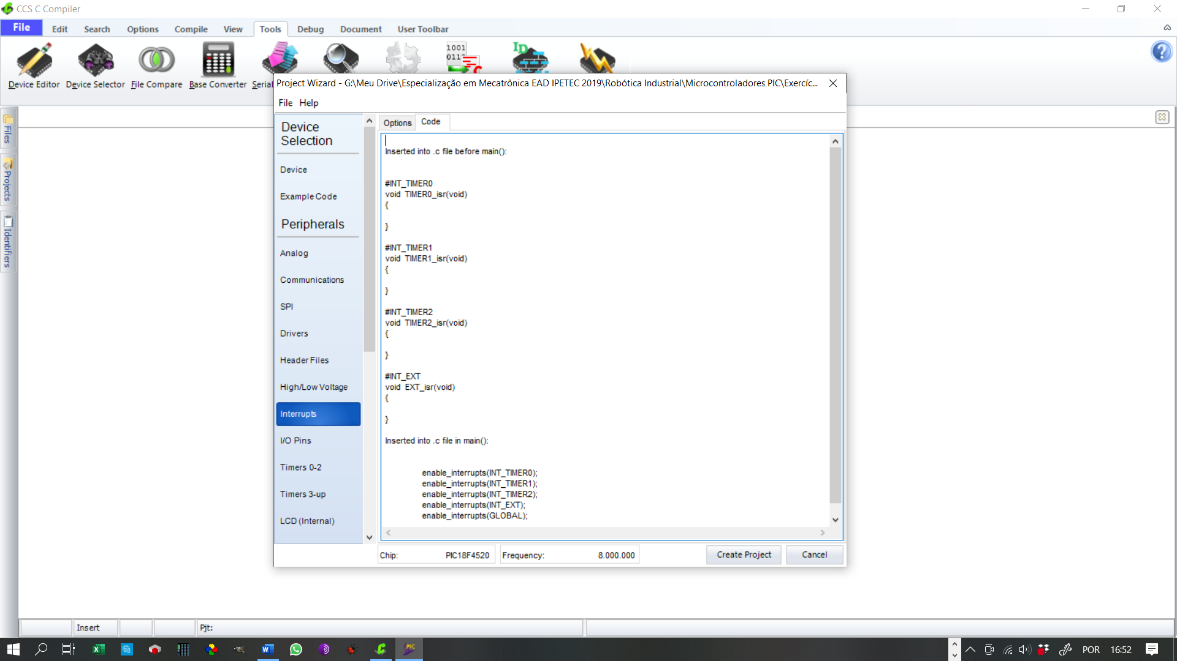
Se não houver mais recursos que o usuário queira usar, clique “Create Project”

Slide 21
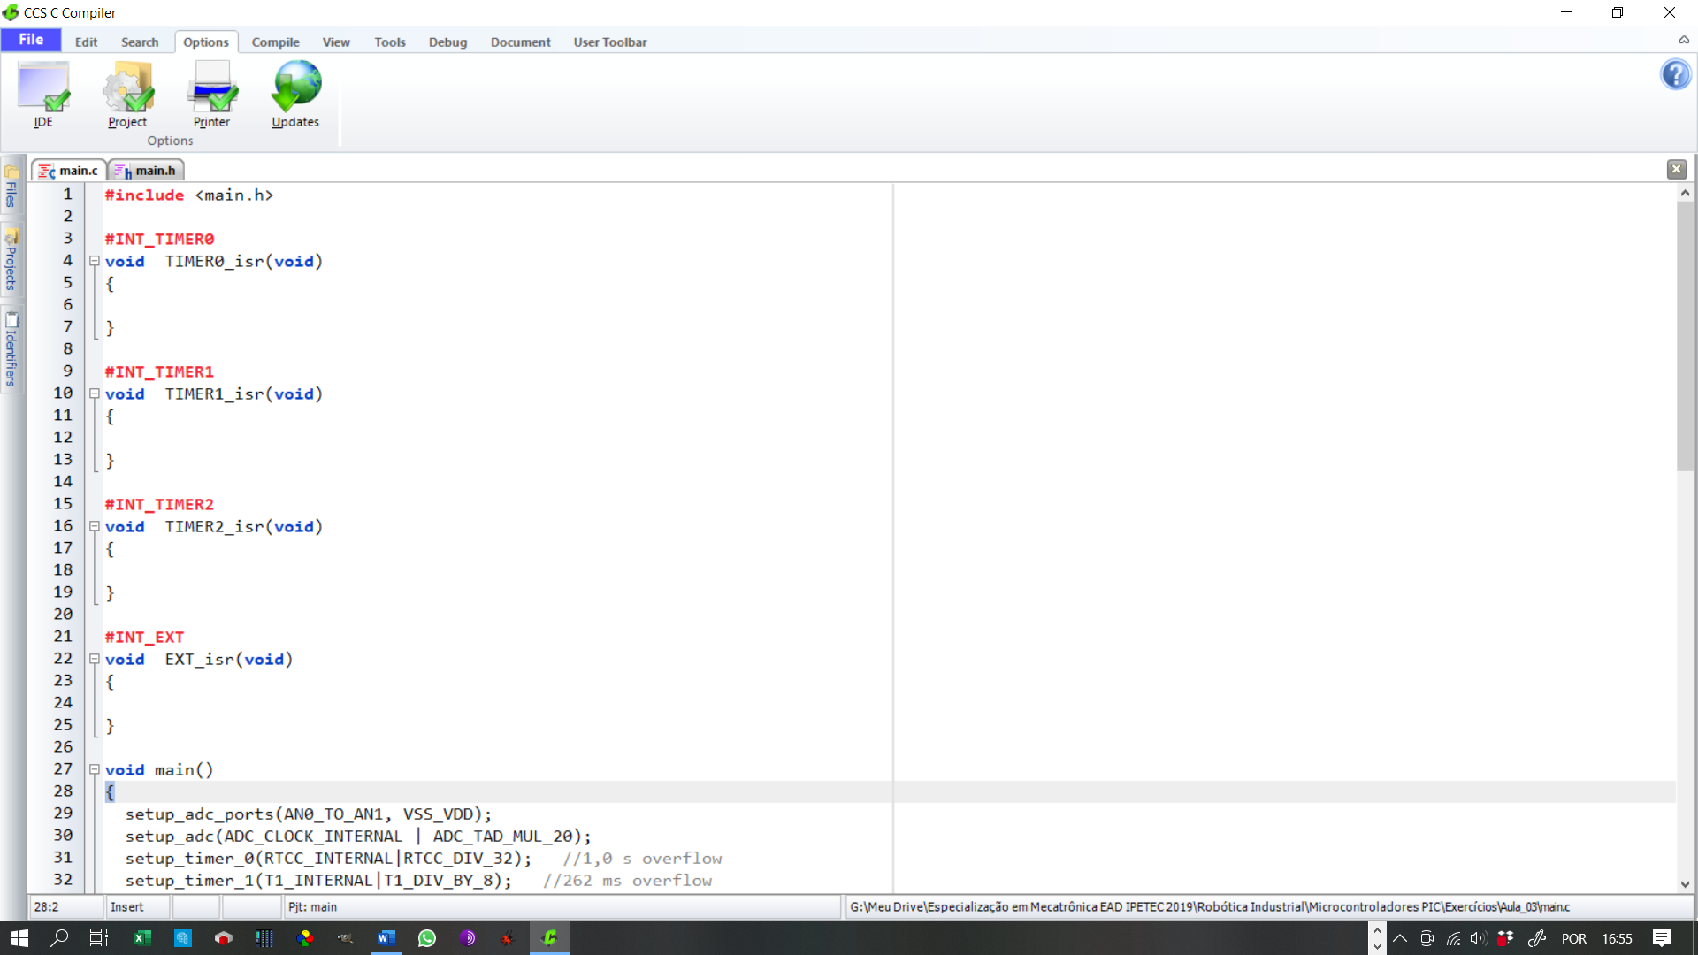
Há um arquivo include (arquivo header) no início de cada arquivo fonte criado pelo assistente
Escreva as rotinas de serviço de interrupção dos Timers
Escreva a rotina de serviço de interrupção externa

Slide 22
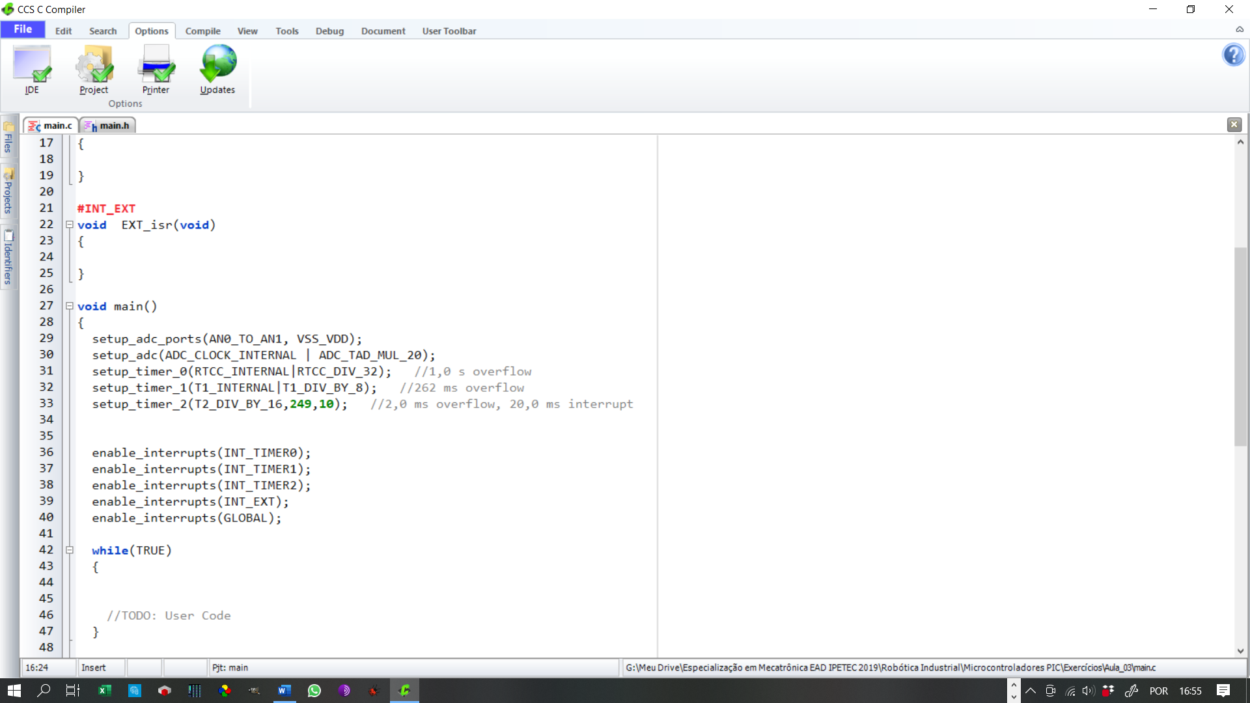
Comece a escrever o código aqui (loop principal, etc.)

Slide 23
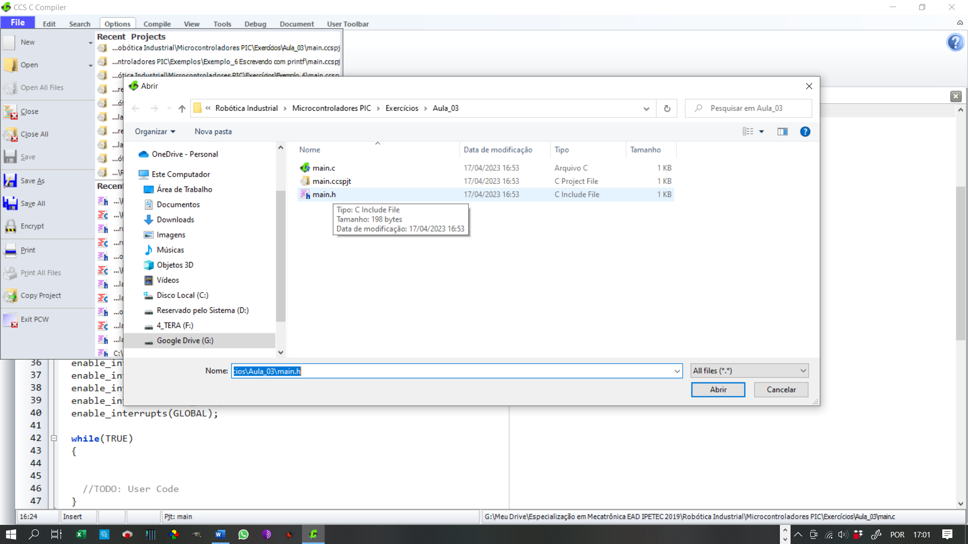
Abra o arquivo header . Ele tem informações sobre o dispositivo selecionado, clock, pinos RS-232, conversores A/D, fusíveis, etc...

Slide 24
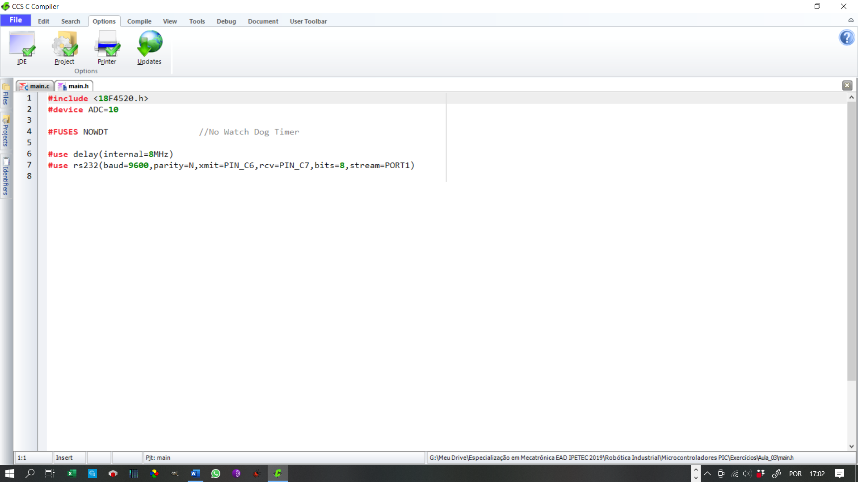

Slide 25
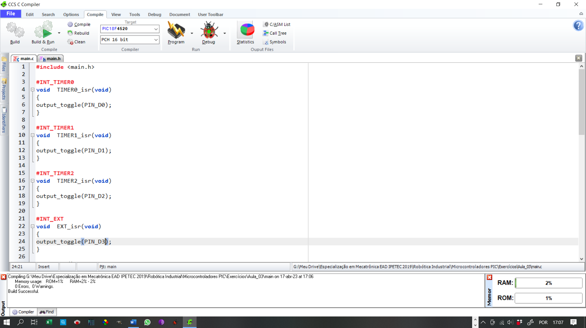

Slide 26
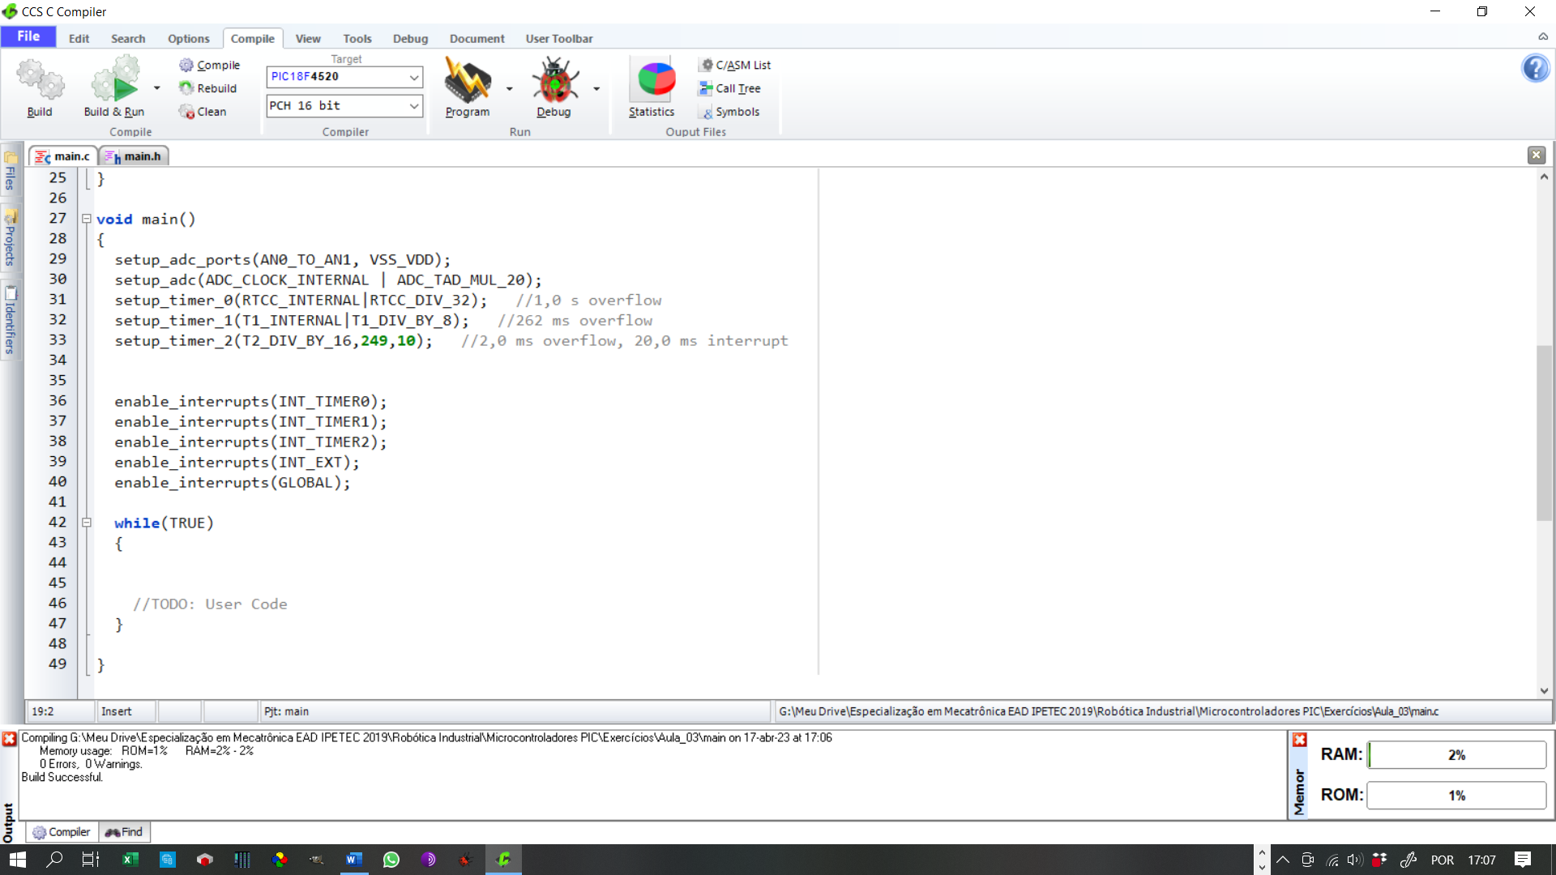

Slide 27
FIM

